Slide 1


Symposium 2026
Il Contributo della Medicina Rigenerativa in Ginecologia
Sessione plenaria · Sabato 17 ottobre · ore 12:30–13:00
DOTT.SSA ELEONORA PICCOLO
Ginecologa
ROMA
16–17 OTTOBRE 2026

Slide 2








La ginecologia: terreno d’elezione per la rigenerazione
Stesse leggi biologiche di ogni tessuto, con una variabile in più: la dipendenza ormonale
IL PUNTO DI PARTENZA
1 · Strumenti locali
2 · Ormoni (BHRT)
Stesse leggi biologiche
Collagene, matrice extracellulare, vascolarizzazione e innervazione seguono le stesse leggi di riparazione e invecchiamento
PRP
Laser frazionato
+
Radiofrequenza
Prerequisito biologico perché ogni stimolo rigenerativo esprima il suo potenziale
Variabile unica: la dipendenza ormonale
Dalla transizione menopausale manca l’estradiolo: atrofia, infiammazione cronica di basso grado, perdita di architettura tissutale
Acido ialuronico
Esosomi
Non due approcci alternativi: un’unica strategia integrata
Notes:
⏱ Tempo indicativo: 0:00 – 2:30
Colleghi, permettetemi di iniziare con una premessa che credo condivideremo tutti: la medicina rigenerativa ha trovato in ginecologia uno dei suoi campi di applicazione più fertili — e al tempo stesso uno dei più sottovalutati dalla letteratura mainstream.
Perché? Perché i tessuti dell'apparato genitale femminile condividono con i tessuti che altri relatori oggi hanno trattato — collagene, matrice extracellulare, vascolarizzazione, innervazione — le stesse leggi biologiche di riparazione e invecchiamento. Ma hanno in più una variabile che nessun altro distretto anatomico possiede nella stessa misura: la dipendenza ormonale.
Il tessuto vulvovaginale, il pavimento pelvico, l'endometrio e l'ovaio non invecchiano semplicemente per il trascorrere del tempo. Invecchiano perché, a partire dalla transizione menopausale, viene a mancare il loro principale segnale trofico: l'estradiolo. La conseguenza è una cascata di atrofia, infiammazione cronica di basso grado e perdita di architettura tissutale che anticipa e amplifica ogni altro processo degenerativo.
Il contributo della medicina rigenerativa in ginecologia si declina quindi su due livelli paralleli e sinergici:
1. Strumenti rigenerativi locali: PRP, laser frazionato, radiofrequenza, acido ialuronico, esosomi — applicati direttamente ai tessuti bersaglio.
2. Ripristino del segnale ormonale fisiologico (BHRT): il prerequisito biologico affinché ogni stimolo rigenerativo possa esplicare il suo pieno potenziale.
È questa sinergia il cuore della mia relazione. Non due approcci alternativi, ma un'unica strategia integrata.

Slide 3
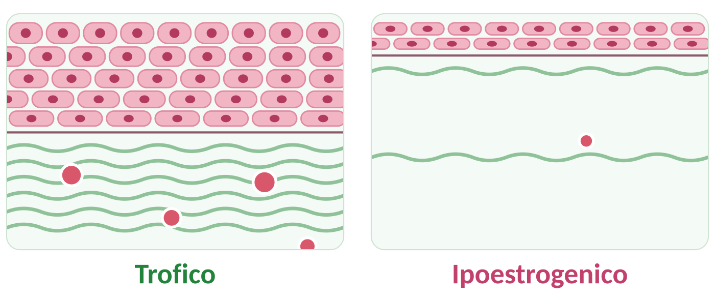



La Sindrome Genitourinaria della Menopausa (GSM)
Termine NAMS/ISSVD 2014, al posto di «atrofia vulvovaginale»: peggiora nel tempo senza trattamento
FISIOPATOLOGIA
Strumenti locali
BHRT come potenziatore
Laser CO₂ / Er:YAG
Neocollagenesi, ispessimento epiteliale
17β-estradiolo transdermico
Estriolo topico vaginale
BHRT + laser o PRP: stimolo rigenerativo su un microambiente ormonalmente competente
Epitelio più sottile, meno glicogeno
Perdita di collagene I e III
Minore vascolarizzazione e lubrificazione
Meno Lactobacilli, pH in aumento
Meno fibre nervose: ipoestesia con iperalgesia
PRP vulvovaginale (O-Shot)
Fattori di crescita; evidenze da studi pilota
50%
fino al 50%
delle donne in post-menopausa
Acido ialuronico non crosslinkato
Prima linea, ottimo profilo di sicurezza
Notes:
⏱ Tempo indicativo: 2:30 – 6:00
La Sindrome Genitourinaria della Menopausa — definizione adottata da NAMS e ISSVD nel 2014 in sostituzione del termine "atrofia vulvovaginale" — è la condizione che meglio esemplifica la convergenza tra carenza ormonale e degenerazione tissutale progressiva.
Il quadro fisiopatologico
In condizioni di ipoestrogenismo cronico, il tessuto vulvovaginale va incontro a [1,2]:
• Riduzione dello spessore epiteliale e della glicogenazione cellulare.
• Perdita di collagene di tipo I e III con sostituzione fibrotica disorganizzata.
• Riduzione della densità vascolare e della lubrificazione.
• Alterazione del microbioma vaginale (scomparsa dei Lactobacilli, aumento del pH).
• Riduzione della densità delle fibre nervose sensoriali — con il paradosso di ipoestesia associata a iperalgesia da sensibilizzazione centrale.
Il risultato clinico è ben noto: dispareunia, secchezza, urgenza urinaria, infezioni ricorrenti, vulvodinia. Una condizione che affligge fino al 50% delle donne in post-menopausa e che, a differenza dei sintomi vasomotori, tende a peggiorare nel tempo senza trattamento [2].
Strumenti rigenerativi locali
Il laser frazionato CO₂ e l'Er:YAG, attraverso il meccanismo di coagulazione termica controllata e stimolazione della neocollagenesi, inducono un rimodellamento dell'epitelio vaginale documentato istologicamente: aumento dello spessore epiteliale, ripristino delle cellule superficiali e intermedie, incremento di collagene maturo [3].
Il PRP (Plasma Ricco di Piastrine) applicato localmente — il cosiddetto O-Shot nella sua declinazione vulvovaginale — rilascia fattori di crescita (PDGF, TGF-β, VEGF, EGF) che stimolano la proliferazione fibroblastica, la rivascolarizzazione e il trofismo del tessuto connettivo. Le evidenze su dispareunia, secchezza e incontinenza da stress mostrano risultati promettenti in studi pilota, con necessità di RCT più ampi [4].
L'acido ialuronico non crosslinkato ad uso intravaginale e vulvare rappresenta un approccio di prima linea per la lubrificazione e il trofismo a bassa invasività, con profilo di sicurezza eccellente.
Il ruolo della BHRT come potenziatore rigenerativo
Tutti questi strumenti, tuttavia, agiscono su un tessuto che continua a perdere il suo sostegno trofico fisiologico. L'estradiolo — e in particolare il 17β-estradiolo per via transdermica e/o l’estriolo topico vaginale — è il principale regolatore della proliferazione epiteliale, della sintesi di collagene e della vascolarizzazione vulvovaginale [1,5].
La combinazione BHRT + laser o PRP non è una sovrapposizione di trattamenti: è una logica biologica. Lo stimolo rigenerativo trova un microambiente ormonalmente competente e risponde in modo più robusto e duraturo.

Slide 4



Pavimento pelvico e riabilitazione post-partum
Il trauma del parto vaginale non sempre si risolve spontaneamente
1 · Il danno
2 · Rigenerazione
3 · Il ruolo degli ormoni
Lacerazioni del muscolo elevatore dell’ano
Denervazione parziale del pudendo
Danno alla fascia endopelvica
PRP
Nello iato elevatorio e nelle lacerazioni residue
Post-partum e allattamento
Prolattina ↑ → ipoestrogenismo
Radiofrequenza
Neocollagenesi, utile nel cistocele I–II grado
Atrofia tissutale
Esiti
Minore risposta agli stimoli rigenerativi
Incontinenza da stress, prolasso, disfunzione sessuale
Esosomi da MSC
Dati preclinici su fibrosi e nervo pudendo
Estradiolo topico vaginale per ripristinare l’assetto estrogenico
Notes:
⏱ Tempo indicativo: 6:00 – 9:00
Il pavimento pelvico è un'architettura muscolo-fasciale complessa che subisce durante il parto vaginale un trauma meccanico documentabile: lacerazioni del muscolo elevatore dell'ano, denervazione parziale del pudendo, danno alla fascia endopelvica. In un significativo numero di donne questo trauma non si risolve spontaneamente, determinando incontinenza urinaria da stress, prolasso degli organi pelvici e disfunzione sessuale [6].
Medicina rigenerativa applicata
Il PRP infiltrato nei punti di maggiore danno muscolare e fasciale — in particolare nell'area dello iato elevatorio e nelle lacerazioni residue — si propone come stimolo alla rigenerazione delle fibre muscolari scheletriche attraverso l'attivazione delle cellule satelliti e la modulazione della risposta infiammatoria locale. Le evidenze preliminari su incontinenza urinaria da stress mostrano miglioramenti soggettivi e oggettivi a 3 e 6 mesi [4,6].
La radiofrequenza monopolare e bipolare applicata alla mucosa vaginale e all'introito vulvare determina una contrazione immediata delle fibre collagene e una neocollagenesi a lungo termine, con effetto di rinforzo della parete vaginale anteriore particolarmente rilevante nel cistocele di I–II grado.
Gli esosomi derivati da cellule staminali mesenchimali — la frontiera più avanzata ad oggi nel panorama clinico medico — stanno mostrando in modelli preclinici una capacità di modulazione della fibrosi post-partum e di stimolo alla rigenerazione nervosa particolarmente interessante per le neuropatie pudende [7].
Il ruolo degli ormoni
Nel periodo post-partum e durante l'allattamento, la donna si trova in uno stato di ipoestrogenismo indotto dalla prolattina. La conseguente atrofia tissutale riduce la responsività di ogni stimolo rigenerativo. Il ripristino fisiologico dell'assetto estrogenico — non necessariamente con BHRT sistemica, ma anche con estradiolo topico vaginale — crea le condizioni ottimali per la risposta ai trattamenti rigenerativi [1,5].

Slide 5
Supporto endometriale e fertilità
L’endometrio si rigenera ogni mese per oltre trent’anni, ma non sempre ce la fa
Endometrio sottile
Ovaio: insufficienza ovarica prematura (POI)
< 7 mm
refrattario
recettivo
Amenorrea
FSH > 25
< 40 anni
0
7 mm
12
nonostante estrogenizzazione adeguata
criterio clinico
UI/L
età di esordio
PRP autologo intrauterino: più spessore e miglior pattern vascolare
Cellule staminali autologhe: evidenze preliminari nella sindrome di Asherman severa
G-CSF intrauterino nei protocolli di PMA
PRP o fattori di crescita intraovarici: ripresa transitoria dell’attività follicolare
Dati ancora preliminari: servono RCT adeguati
BHRT come prerequisito Il 17β-estradiolo è il contesto senza cui lo stimolo perde efficacia: un endometrio privo di estradiolo non risponde al PRP
Notes:
⏱ Tempo indicativo: 9:00 – 12:00
L'endometrio è forse il tessuto con la più elevata capacità rigenerativa del corpo umano: si rigenera completamente ogni mese per oltre trent'anni. Eppure, in alcune condizioni patologiche, questa capacità è compromessa in modo che la sola terapia ormonale convenzionale non riesce a ripristinare.
Endometrio sottile refrattario
Nelle pazienti con endometrio sottile refrattario (< 7 mm nonostante adeguata estrogenizzazione) — frequente nelle pregresse curettage, sinechie, endometriti croniche — la medicina rigenerativa offre approcci promettenti [8]:
• Infusione intrauterina di PRP autologo: incremento dello spessore endometriale e miglioramento del pattern vascolare (indice di pulsatilità delle arterie spirali) documentato in studi randomizzati.
• Cellule staminali endometriali autologhe o derivate dal midollo osseo: evidenze preliminari di rigenerazione dello stroma in casi di sindrome di Asherman severa.
• G-CSF intrauterino: fattore di crescita granulocitario con azione di stimolo sulla proliferazione endometriale, impiegato in protocolli di PMA con endometrio resistente.
Insufficienza ovarica prematura (POI)
La POI — definita come amenorrea con FSH > 25 UI/L prima dei 40 anni — è una condizione in cui la medicina rigenerativa sta aprendo scenari inattesi. L'iniezione intraovarica di PRP o di fattori di crescita derivati da piastrine ha mostrato in alcuni studi pilota una ripresa transitoria dell'attività follicolare, con recupero di gravidanze spontanee in donne precedentemente considerate in menopausa prematura [8].
Questi dati sono ancora preliminari e richiedono conferma in RCT adeguatamente potenziali. Tuttavia rappresentano una delle frontiere più straordinarie della medicina rigenerativa applicata alla riproduzione.
BHRT come prerequisito
In tutte queste applicazioni, la BHRT — e in particolare il 17β-estradiolo — non è un'alternativa alla medicina rigenerativa: è il contesto ormonale senza il quale ogni stimolo rigenerativo perde efficacia. Un endometrio privato di estradiolo non risponde al PRP. Un'ovaio in ambiente ipoestrogenico non risponde agli stimoli angiogenetici [1,5].

Slide 6
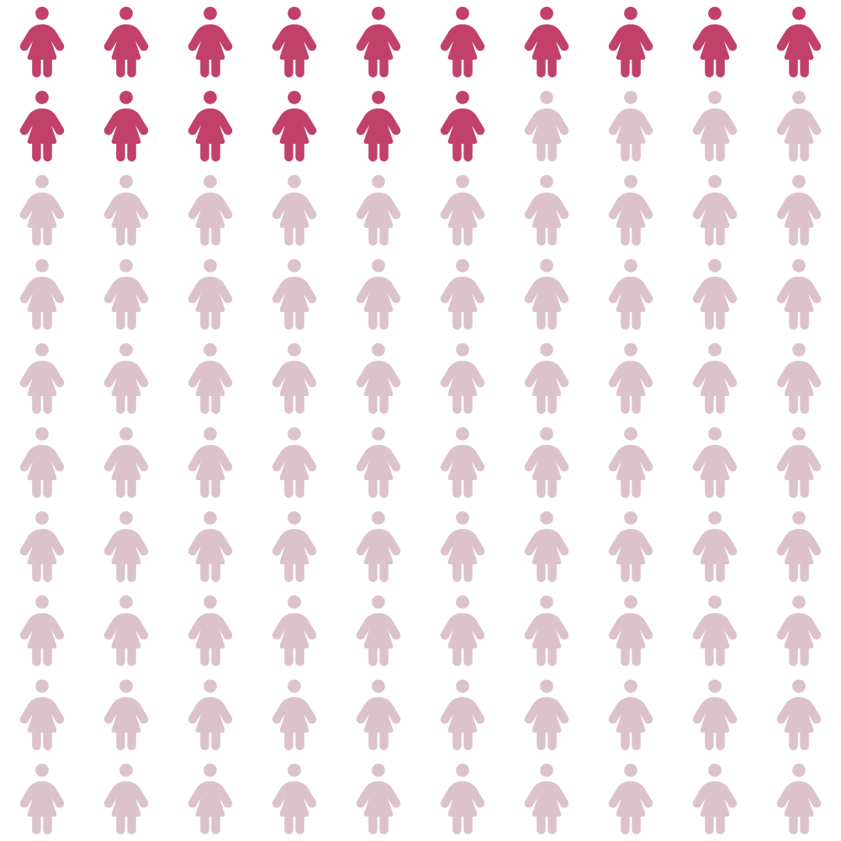

Vulvodinia e dolore pelvico cronico
Fino al 16% delle donne in età riproduttiva: una patologia di matrice e innervazione
Iperproliferazione dei nocicettori intraepiteliali
Flogosi neurogenica cronica
Matrice extracellulare del vestibolo alterata
Disfunzione dei mastociti locali
Substrato biologico
PRP nel vestibolo: meno dolore alla pressione e nell’attività sessuale
Acido ialuronico non crosslinkato: modula la matrice
Radiofrequenza: neuromodulazione (serie di casi)
Approcci rigenerativi
Ipoandrogenismo locale da contraccettivi orali combinati prolungati
DHEA topico o testosterone transdermico a basso dosaggio, nella gestione integrata
16 su 100
donne in età riproduttiva
Componente ormonale
Notes:
⏱ Tempo indicativo: 12:00 – 15:00
La vulvodinia — dolore vulvare cronico in assenza di causa infettiva o dermatologica identificabile — colpisce fino al 16% delle donne in età riproduttiva e rappresenta una delle condizioni più sottostimate e sottotrattate in ginecologia [9].
Il suo substrato biologico è oggi meglio compreso: iperproliferazione delle terminazioni nervose nocicettive intraepiteliali (allodinia meccanica), flogosi neurogenica cronica, alterazione della matrice extracellulare del vestibolo, disfunzione dei mastociti locali. È, a tutti gli effetti, una patologia della matrice e dell'innervazione — quindi un terreno d'elezione per la medicina rigenerativa.
Approcci rigenerativi
Il PRP infiltrato nel vestibolo e nel bulbo vestibolare — con la sua azione antiinfiammatoria mediata dai fattori di crescita e modulatrice della risposta immunitaria locale — ha mostrato in studi pilota una riduzione significativa del dolore alla pressione (test con cotton swab) e del dolore durante l'attività sessuale, con un profilo di sicurezza eccellente [4,9].
L'acido ialuronico non crosslinkato iniettato nel vestibolo agisce come modulatore della matrice extracellulare, riducendo la flogosi locale e migliorando l'idratazione tissutale.
La radiofrequenza applicata localmente ha un effetto di neuromodulazione e riduzione della sensibilizzazione periferica documentato in alcune serie di casi.
La componente ormonale nella vulvodinia
Un aspetto spesso trascurato: molte pazienti con vulvodinia presentano una condizione di ipoandrogenismo locale indotto dall'uso prolungato di contraccettivi orali combinati, che sopprimono la produzione di testosterone e DHEA ovarici e riducono la concentrazione di androgeni nei tessuti vulvari. Il ripristino degli androgeni — attraverso DHEA topico o testosterone transdermico a basso dosaggio — è un componente essenziale della gestione integrata di queste pazienti [1,9].

Slide 7


La BHRT come strumento rigenerativo sistemico
Non alternativa alla medicina rigenerativa: è la sequenza logica
17β-estradiolo
Progesterone
Testosterone e DHEA
Sintesi di collagene I e III
Upregulation di VEGF: angiogenesi
Attivazione delle cellule satellite muscolari
Meno inflammaging: IL-6, TNF-α, NF-κB
Upregulation di BDNF: neuroprotezione
Modula i recettori della relaxina nel connettivo pelvico
Effetto osteoanabolico (osteocalcina, P1NP)
Azione antiproliferativa endometriale
Modula il ritmo circadiano e il recupero notturno
−50%
di testosterone tra i 20 e i 45 anni
Prasterone intravaginale: approvato FDA per la dispareunia post-menopausale
Testosterone transdermico a basso dosaggio in donne selezionate
Notes:
⏱ Tempo indicativo: 15:00 – 19:00
Arriviamo al cuore concettuale di questa relazione. Ho volutamente lasciato questa slide per dopo aver presentato le applicazioni locali, perché voglio che il ragionamento sia chiaro: la BHRT non è alternativa alla medicina rigenerativa. È medicina rigenerativa — la più potente, la più sistemica, e la più evidence-based tra quelle disponibili in ginecologia.
Il 17β-estradiolo come agente trofico universale
L'estradiolo agisce su ogni tessuto dell'organismo femminile attraverso recettori ERα e ERβ ubiquitari. Nel contesto rigenerativo, i suoi effetti documentati comprendono [1,5,10]:
• Stimolazione della sintesi di collagene di tipo I e III nei fibroblasti dermici e del connettivo pelvico.
• Upregulation del VEGF (Vascular Endothelial Growth Factor) con promozione dell'angiogenesi tissutale.
• Attivazione delle cellule satellite muscolari e modulazione dell'equilibrio anabolismo/catabolismo nel muscolo scheletrico.
• Riduzione dell'inflammaging: soppressione di IL-6, TNF-α, NFkB — i principali driver dell'invecchiamento tissutale cronico.
• Upregulation del BDNF (Brain-Derived Neurotrophic Factor) con effetto neuroprotettivo e di mantenimento della densità delle fibre nervose periferiche.
Il progesterone come modulatore della matrice
Il progesterone — nella sua forma micronizzata, identica all'ormone endogeno — esercita effetti propri sulla matrice extracellulare: modulazione dei recettori della relaxina nel connettivo pelvico, effetto osteoanabolico documentato da marker biochimici (osteocalcina, P1NP), azione anti-proliferativa endometriale e modulazione del ritmo circadiano con effetto sul recupero tissutale notturno [1,10].
Il testosterone e il DHEA: androgeni come agenti rigenerativi
I livelli di testosterone nella donna calano fisiologicamente del 50% tra i 20 e i 45 anni. Il DHEA — precursore androgenico — decade con la classica curva dell'adrenopausa a partire dai 30 anni. Entrambi sono recettorialmente attivi in tutti i tessuti che abbiamo oggi discusso: muscolo pelvico, mucosa vaginale, osso, cute vulvare [1,11].
Il DHEA intravaginale (Prasterone) è approvato FDA per la dispareunia post-menopausale e agisce localmente sui recettori androgenici ed estrogenici dell'epitelio vaginale con un meccanismo di conversione tissutale. Il testosterone transdermico a basso dosaggio ha mostrato benefici sulla composizione corporea, sulla funzione muscolare e sulla vitalità psicofisica, con un profilo di sicurezza accettabile in donne selezionate [11].
La BHRT sistemica, dunque, crea il microambiente ormonale in cui ogni altro strumento rigenerativo — PRP, laser, radiofrequenza, esosomi — trova il suo substrato ottimale. Non è una scelta o l'altra: è la sequenza logica.

Slide 8


Protocollo integrato: dalla valutazione al trattamento
Schema orientativo, modulabile sul quadro individuale
Baseline
Settimana 0
Dopo 4–8 settimane
3 · 6 · 12 mesi
1 · Valutazione
2 · BHRT
3 · Strumenti locali
4 · Mantenimento
Anamnesi: parità, parto, contraccezione, sintomi GSM, FSFI
FSH, LH, E2, progesterone, T libero, DHEA-S, SHBG
pH, maturation index, ecografia pelvica
17β-estradiolo: gel, capsule o losanghe
Progesterone orale
DHEA intravaginale o testosterone transdermico se indicati
Estriolo topico
PRP: 3 sedute a 4 settimane
Laser: 3 sedute mensili
Radiofrequenza
Acido ialuronico vulvare
Rivalutazione clinica e ormonale a 3, 6 e 12 mesi
Piano di cura longitudinale, non trattamento puntuale
Notes:
⏱ Tempo indicativo: 19:00 – 23:00
Come tradurre questa visione integrata in un protocollo clinico pratico? Propongo uno schema orientativo che adotto nella mia pratica, modulabile in base al quadro individuale.
Fase 1 — Valutazione e stadiazione (baseline)
• Anamnesi completa: parità, modalità del parto, storia contraccettiva, sintomi GSM, dolore pelvico, funzione sessuale (FSFI), continenza urinaria.
• Profilo ormonale: FSH, LH, 17β-estradiolo, progesterone (fase luteale se in premenopausa), testosterone libero, DHEA-S, SHBG.
• Visita ginecologica con valutazione del pH vaginale, maturation index, trofismo vulvovaginale.
• Ecografia pelvica con studio del pavimento pelvico e dello spessore endometriale.
• Eventuale colposcopia e biopsia in caso di lesioni sospette.
Fase 2 — Ripristino del contesto ormonale (BHRT)
• 17β-estradiolo (gel, capsule o losanghe sublinguali): prima scelta sistemica. Dosaggio individualizzato sul monitoraggio plasmatico.
• Progesterone orale: protezione endometriale e effetto neuroprotettivo-sedativo serale.
• DHEA intravaginale o testosterone transdermico: indicati in caso di ipoandrogenismo documentato, dispareunia, sarcopenia pelvica.
• Estriolo topico vaginale: in aggiunta agli androgeni topici per nutrire e rigenerare le mucose vaginali.
Fase 3 — Strumenti rigenerativi locali (dopo 4–8 settimane di BHRT)
• PRP intralesionale o intravaginale: 3 sedute a 4 settimane di distanza, mantenimento semestrale.
• Laser frazionato CO₂ o Er:YAG: 3 sedute mensili per GSM, pavimento pelvico, vulvodinia.
• Radiofrequenza: in combinazione o in alternativa al laser per pazienti con controindicazioni termiche.
• Acido ialuronico vulvare: sedute di riempimento volumetrico e biostimolazione.
Fase 4 — Monitoraggio e mantenimento
Rivalutazione clinica e ormonale a 3, 6 e 12 mesi. L'obiettivo non è il trattamento puntuale ma la costruzione di un piano di cura longitudinale che accompagni la paziente nel tempo.

Slide 9



Conclusioni: verso una ginecologia rigenerativa integrata
1
2
3
Il terreno
La BHRT
L’integrazione
La ginecologia è campo privilegiato: stesse leggi biologiche degli altri distretti, più la dipendenza ormonale
Ignorarla significa trattare un terreno biologicamente impoverito
17β-estradiolo, progesterone, testosterone e DHEA in forma fisiologica
Intervento rigenerativo sistemico: collagene, angiogenesi, cellule satellite, inflammaging
PRP, laser, radiofrequenza, esosomi + BHRT personalizzata
Un protocollo unico, sequenziale e paziente-centrico
Strumenti locali
+
BHRT personalizzata
=
Ginecologia rigenerativa integrata
Notes:
⏱ Tempo indicativo: 23:00 – 30:00
Colleghi, permettetemi di sintetizzare il messaggio di questa relazione in tre punti.
Primo: la ginecologia è un campo privilegiato per la medicina rigenerativa, non perché i suoi tessuti siano diversi da quelli degli altri distretti anatomici, ma perché condividono le stesse leggi biologiche con una variabile aggiuntiva determinante — la dipendenza ormonale. Ignorare questa variabile significa applicare strumenti rigenerativi potenti su un terreno biologicamente impoverito.
Secondo: la terapia ormonale bioidentica — 17β-estradiolo, progesterone, testosterone e DHEA nella loro forma fisiologica — è a tutti gli effetti un intervento di medicina rigenerativa sistemica. Stimola la sintesi di collagene, promuove l'angiogenesi, attiva le cellule satellite muscolari, riduce l'inflammaging. I dati sul suo impatto sulla mortalità per tutte le cause nelle donne che iniziano entro i 10 anni dalla menopausa non lasciano spazio a interpretazioni: chi fa BHRT vive più a lungo e in salute migliore [10,12].
Terzo: il futuro della ginecologia rigenerativa è integrativo. PRP, laser, radiofrequenza, esosomi da un lato; BHRT personalizzata dall'altro. Non come scelte alternative, ma come componenti di un protocollo unico, sequenziale e paziente-centrico, dove ogni elemento potenzia l'efficacia dell'altro.
La donna che arriva nel nostro studio con dispareunia, incontinenza, dolore pelvico cronico o desiderio di maternità non ha bisogno di scegliere tra il ginecologo tradizionale e il medico della rigenerazione. Ha bisogno di un medico che sappia integrare entrambe le visioni.
Questo è il contributo della medicina rigenerativa in ginecologia. E questo è il contributo che, come medici, possiamo restituire alle nostre pazienti.
Grazie.

Slide 10
Riferimenti bibliografici
1
Santen RJ et al. JCEM 2010;95(7 Suppl 1):s1–s66
7
Ceccarelli M. AMR Symposium 2026, comunicazione orale
2
Portman DJ, Gass ML. Menopause 2014;21(10):1063–1068
8
Aghajanova L et al. Fertil Steril 2020;114(3):617–625
3
Salvatore S et al. J Endometriosis Pelvic Pain Disord 2014;6(3):150–156
9
Goldstein AT et al. Clin Obstet Gynecol 2005;48(4):769–785
4
Runels C et al. Dermatol Surg 2014;40(7):775–779
10
Manson JE et al. JAMA 2024;331(20):1748–1760
5
Gompel A, Plu-Bureau G. Climacteric 2018;21(3):259–263
11
Davis SR et al. JCEM 2019;104(10):4660–4666
6
Dietz HP. Curr Opin Obstet Gynecol 2006;18(5):528–537
12
Makary MA et al. JAMA 2026;335(2):117–118

Slide 11
Grazie
Il contributo che, come medici, possiamo restituire alle nostre pazienti
DOTT.SSA ELEONORA PICCOLO
Ginecologa
ROMA
16–17 OTTOBRE 2026

